Slide 1

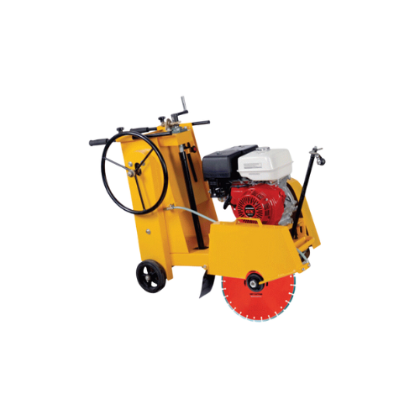
XE CẮT MẶT ĐƯỜNG
BÀI GIẢNG HUẤN LUYỆN AN TOÀN LAO ĐỘNG
BẢN QUYỀN THUỘC AN TOÀN NAM VIỆT

Slide 2
Một số vụ tai nạn lao động khi vận hành xe cắt mặt đường
Khi vận hành các thiết bị cắt mặt đường, nguy cơ tai nạn lao động là rất cao do tính chất phức tạp của các hoạt động này:
  Va chạm với các vật cản không mong muốn
  Rủi ro khi làm việc gần đường giao thông
  Sai sót khi vận hành thiết bị
  Thiếu đào tạo và quy tắc an toàn
  Nguy cơ về chấn thương về tai

Slide 3
Tóm tắt bài học
1. Giới thiệu
2. Thành Phần Và Chức Năng Của xe cắt mặt đường
3. Kiểm tra và bảo trì an toàn trước khi vận hành xe cắt mặt đường
4. Quy trình vận hành an toàn xe cắt mặt đường
5. Đánh giá rủi ro và quản lý mối nguy khi vận hành xe cắt mặt đường
6. Các yếu tố ảnh hưởng đến an toàn lao động khi vận hành xe cắt mặt đường
7. Đào tạo an toàn lao động về kỹ năng vận hành xe cắt mặt đường
8. Ý nghĩa của an toàn lao động trong việc vận hành xe cắt mặt đường

Slide 4
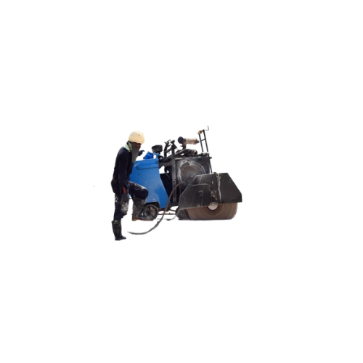
Giới thiệu
A. Tổng quan về tầm quan trọng của an toàn lao động khi vận hành xe cắt mặt đường
An toàn lao động là yếu tố vô cùng quan trọng khi vận hành các thiết bị cắt mặt đường như xe cắt mặt đường. Việc đảm bảo an toàn trong quá trình này không chỉ bảo vệ người lao động mà còn ảnh hưởng đến hiệu suất và chất lượng công việc.
Khi vận hành xe cắt mặt đường, các nguy cơ tiềm ẩn như tai nạn lao động, thương tích và thiệt hại tài sản có thể xảy ra nếu không tuân thủ các biện pháp an toàn.

Slide 5
Giới thiệu
B. Các giao thức và quy định an toàn quan trọng khi vận hành xe cắt mặt đường
Trước khi vận hành xe cắt mặt đường, việc tuân thủ các giao thức và quy định an toàn là vô cùng quan trọng để đảm bảo an toàn cho người lao động và môi trường xung quanh.
Một trong những quy định chính là đảm bảo rằng người vận hành đã được đào tạo đầy đủ về việc sử dụng và vận hành xe cắt mặt đường. Đào tạo này bao gồm việc hiểu về các nguy cơ tiềm ẩn, cách sử dụng thiết bị an toàn và quy trình phản ứng trong trường hợp sự cố xảy ra.

Slide 6
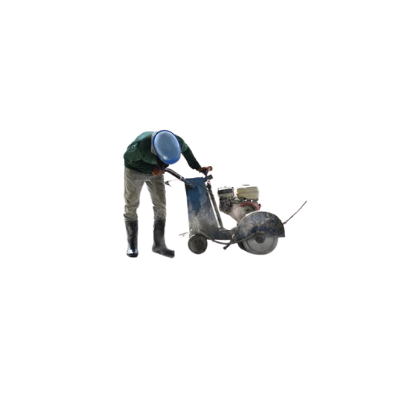
Thành Phần Và Chức Năng Của xe cắt mặt đường
A. Các thành phần khác nhau của xe cắt mặt đường:
Thứ nhất là khung xe: Đây là thành phần cơ bản của xe cắt mặt đường, giúp hỗ trợ và chịu được các lực và trọng tải trong quá trình hoạt động. Khung thường được làm từ vật liệu thép chắc chắn để đảm bảo độ bền và độ cứng cần thiết.
Thứ hai là động cơ: Động cơ là trái tim của xe cắt mặt đường, cung cấp năng lượng để vận hành các bộ phận cắt và di chuyển xe. Động cơ thường là loại động cơ diesel có sức mạnh cao để đảm bảo khả năng cắt và làm phẳng mặt đường hiệu quả.

Slide 7
Thành Phần Và Chức Năng Của xe cắt mặt đường
B. Cấu trúc và nguyên lý hoạt động của xe cắt mặt đường:
Cấu trúc và nguyên lý hoạt động của xe cắt mặt đường rất đa dạng, tùy thuộc vào loại thiết bị và mục đích sử dụng. Một số đặc điểm chung của cấu trúc và nguyên lý hoạt động bao gồm:
Cấu trúc của xe cắt mặt đường thường bao gồm một khung chắc chắn để hỗ trợ các bộ phận khác nhau của thiết bị. Trên khung này, các thành phần chính như động cơ, hệ thống cắt và bề mặt làm phẳng được lắp đặt.

Slide 8
Thành Phần Và Chức Năng Của xe cắt mặt đường
C. Ứng dụng trong ngành ngành xây dựng cầu đường của xe cắt mặt đường:
Xe cắt mặt đường (road cutting machine) là một công cụ quan trọng trong ngành xây dựng cầu đường, đóng vai trò chính trong quá trình chuẩn bị mặt đường trước khi thi công.
Ở ngành xây dựng cầu đường, xe cắt mặt đường được sử dụng để thực hiện các công việc như cắt đường để điều chỉnh độ cao, cắt đường để làm sạch lớp bề mặt cũ hoặc loại bỏ các vết nứt và hư hỏng trên mặt đường.

Slide 9
Thành Phần Và Chức Năng Của xe cắt mặt đường
D. Những rủi ro liên quan đến việc vận hành xe cắt mặt đường:
Việc vận hành xe cắt mặt đường (road cutting machine) có thể mang đến nhiều rủi ro đáng chú ý mà người vận hành cần phải nhận thức và đối phó. Một số trong những rủi ro này bao gồm các tai nạn lao động do sử dụng các thiết bị cắt có dao sắc nhọn.
Nếu không tuân thủ các quy tắc an toàn và không đeo đầy đủ trang bị bảo hộ, người vận hành có thể gặp nguy hiểm từ các dao cắt hoặc bộ phận chuyển động của máy.

Slide 10
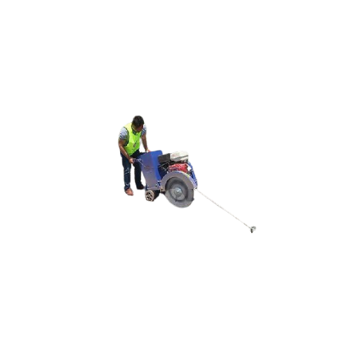
Kiểm tra và bảo trì an toàn trước khi vận hành xe cắt mặt đường
A. Kiểm tra an toàn trước khi vận hành xe cắt mặt đường
Trước khi vận hành xe cắt mặt đường (road cutting machine), việc thực hiện kiểm tra an toàn là rất quan trọng để đảm bảo hoạt động được thực hiện một cách an toàn và hiệu quả.
Đầu tiên, người vận hành cần kiểm tra tổng quan trạng thái của xe bao gồm kiểm tra hệ thống điện, hệ thống thủy lực và hệ thống cơ khí. Đảm bảo rằng tất cả các bộ phận chính của xe như động cơ, hệ thống cắt và bàn làm phẳng hoạt động đúng cách và không có dấu hiệu hỏng hóc.

Slide 11
Kiểm tra và bảo trì an toàn trước khi vận hành xe cắt mặt đường
B. Hướng dẫn bảo trì xe cắt mặt đường định kỳ
Kiểm tra và bảo dưỡng động cơ: Thực hiện kiểm tra dầu nhớt và lọc dầu thường xuyên theo định kỳ để đảm bảo động cơ hoạt động mượt mà và bền bỉ. Ngoài ra, kiểm tra và làm sạch hệ thống làm mát và hệ thống nhiên liệu để đảm bảo hiệu suất và tiết kiệm nhiên liệu.
Kiểm tra hệ thống điện: Kiểm tra các dây điện, ổ cắm, bóng đèn và hệ thống điện tử trên xe. Thay thế hoặc sửa chữa các bộ phận hỏng hoặc hư hỏng để tránh các sự cố về điện trong quá trình vận hành.

Slide 12
Quy trình vận hành an toàn xe cắt mặt đường
A. Hướng dẫn từng bước về quy trình vận hành xe cắt mặt đường an toàn:
Đào tạo và hiểu biết: Trước khi vận hành xe cắt mặt đường, người vận hành cần được đào tạo đầy đủ về việc sử dụng thiết bị và các quy tắc an toàn. Họ cần hiểu rõ về các nguy cơ tiềm ẩn, các bộ phận của xe và cách vận hành an toàn.
Kiểm tra xe trước khi vận hành: Trước mỗi lần sử dụng, hãy kiểm tra tổng quan trạng thái của xe bao gồm hệ thống điện, hệ thống cắt và làm phẳng, hệ thống phanh và các bộ phận khác. Đảm bảo rằng xe hoạt động bình thường và an toàn.

Slide 13
Quy trình vận hành an toàn xe cắt mặt đường
B. Các biện pháp xử lý khẩn cấp và cơ chế ứng phó sự cố khi vận hành xe cắt mặt đường:
Dừng xe và ngắt động cơ: Trong trường hợp xảy ra sự cố hoặc tình huống nguy hiểm, người vận hành cần ngay lập tức dừng xe và ngắt động cơ để ngăn ngừa tình trạng tồi tệ hơn xảy ra.
Đánh giá tình huống: Ngay sau khi dừng xe, người vận hành cần đánh giá tình huống để xác định nguyên nhân của sự cố và mức độ nghiêm trọng. Việc này giúp đưa ra các quyết định đúng đắn về cách xử lý tiếp theo.

Slide 14
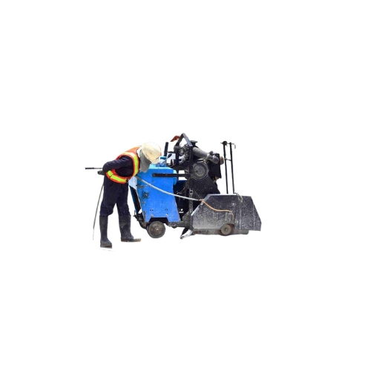
Đánh giá rủi ro và quản lý mối nguy khi vận hành xe cắt mặt đường
A. Nhận diện các rủi ro, mối nguy hiểm tiềm ẩn trong vận hành xe cắt mặt đường:
Nguy cơ va chạm và tai nạn lao động: Xe cắt mặt đường là thiết bị lớn, nặng và di chuyển trên các tuyến đường công cộng. Việc điều khiển xe trong môi trường giao thông đông đúc có thể dẫn đến nguy cơ va chạm với các phương tiện khác hoặc người đi bộ.
Nguy cơ bị thương do dao cắt và bàn làm phẳng: Các thiết bị cắt trên xe có dao sắc nhọn và có thể gây nguy hiểm nếu không được sử dụng đúng cách. Người vận hành cần luôn giữ tay và các phần cơ thể khác ra xa các vùng cắt và làm phẳng để tránh nguy cơ bị thương.

Slide 15
Đánh giá rủi ro và quản lý mối nguy khi vận hành xe cắt mặt đường
B. Các chiến lược phòng ngừa mối nguy hiệu quả khi vận hành xe cắt mặt đường:
1. Kiểm tra và bảo dưỡng định kỳ xe cắt mặt đường để việc vận hành an toàn
  Hệ thống điện: Kiểm tra và thử nghiệm hệ thống điện của xe, bao gồm hệ thống điều khiển và các thiết bị điện khác như đèn chiếu sáng, đèn báo và còi báo. Đảm bảo rằng các kết nối điện không bị oxy hóa hoặc lỏng lẻo và thay thế các bộ phận hỏng hóc nếu cần.
  Hệ thống cắt và làm phẳng: Kiểm tra dao cắt và bàn làm phẳng của xe. Đảm bảo các dao sắc bén và không bị mòn để đảm bảo hiệu suất cắt tốt nhất và tránh nguy cơ tổn thương cho người vận hành.

Slide 16
Đánh giá rủi ro và quản lý mối nguy khi vận hành xe cắt mặt đường
B. Các chiến lược phòng ngừa mối nguy hiệu quả khi vận hành xe cắt mặt đường:
2. Tuân thủ các quy định an toàn lao động để việc vận hành an toàn xe cắt mặt đường an toàn
  Việc tuân thủ các quy định an toàn lao động là một yêu cầu cần thiết để đảm bảo an toàn trong vận hành xe cắt mặt đường.
  Khi sử dụng máy cắt mặt đường, việc áp dụng các quy tắc an toàn là cực kỳ quan trọng để bảo vệ sức khỏe và tính mạng của nhân viên cũng như người dân xung quanh.

Slide 17
Đánh giá rủi ro và quản lý mối nguy khi vận hành xe cắt mặt đường
B. Các chiến lược phòng ngừa mối nguy hiệu quả khi vận hành xe cắt mặt đường:
3. Xác định và đánh dấu vùng an toàn khi vận hành xe cắt mặt đường
  Khi vận hành xe cắt mặt đường, việc xác định và đánh dấu vùng an toàn là rất quan trọng để bảo vệ người làm việc và người đi bộ xung quanh.
  Đầu tiên, cần phân tích các điều kiện môi trường xung quanh khu vực làm việc. Đảm bảo rằng không có người đi bộ hoặc phương tiện qua lại gần vị trí vận hành máy cắt mặt đường.

Slide 18
Đánh giá rủi ro và quản lý mối nguy khi vận hành xe cắt mặt đường
B. Các chiến lược phòng ngừa mối nguy hiệu quả khi vận hành xe cắt mặt đường:
4. Sử dụng thiết bị bảo hộ cá nhân khi vận hành xe cắt mặt đường
  Việc sử dụng thiết bị bảo hộ cá nhân là bước cực kỳ quan trọng khi vận hành xe cắt mặt đường để đảm bảo an toàn cho người làm việc.
  Khi tiếp cận và làm việc với máy cắt mặt đường, nhân viên cần đeo đầy đủ trang thiết bị bảo hộ cá nhân như mũ bảo hiểm, kính bảo hộ, mặt nạ phòng độc, áo khoác chống thấm và cọ dày, găng tay bảo hộ, quần áo dài và giày bảo hộ.

Slide 19
Đánh giá rủi ro và quản lý mối nguy khi vận hành xe cắt mặt đường
B. Các chiến lược phòng ngừa mối nguy hiệu quả khi vận hành xe cắt mặt đường:
5. Quy trình khẩn cấp và phản ứng trong trường hợp sự cố khi vận hành xe cắt mặt đường
  Đầu tiên, ngay khi phát hiện sự cố, nhân viên phải ngừng hoạt động ngay lập tức và đưa xe cắt mặt đường vào chế độ an toàn. Nếu có thể, đưa xe ra khỏi vị trí nguy hiểm và bảo vệ bản thân cũng như người khác xung quanh.
  Tiếp theo, báo cáo sự cố cho người có thẩm quyền. Việc báo cáo kịp thời giúp cho các biện pháp khẩn cấp và hỗ trợ có thể được triển khai nhanh chóng để giải quyết tình huống.

Slide 20
Đánh giá rủi ro và quản lý mối nguy khi vận hành xe cắt mặt đường
B. Các chiến lược phòng ngừa mối nguy hiệu quả khi vận hành xe cắt mặt đường:
6. Tham gia các khóa học an toàn lao động khi vận hành xe cắt mặt đường
  Huấn luyện an toàn vệ sinh lao động không chỉ là yêu cầu pháp lý mà còn là cam kết đối với sự an toàn và sức khỏe của người lao động.
  Nó giúp nhân viên nhận biết và đối phó với các nguy cơ và tình huống nguy hiểm, từ đó giảm thiểu tai nạn, thương tích hoặc tử vong trong công việc hàng ngày.

Slide 21
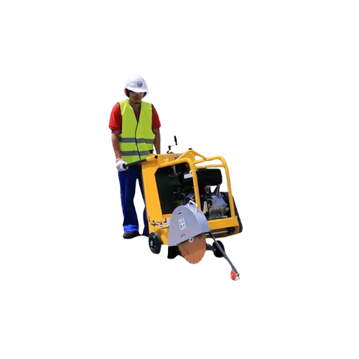
Các yếu tố ảnh hưởng đến an toàn lao động khi vận hành xe cắt mặt đường
A. Điều kiện thời tiết ảnh hưởng như thế nào đến việc vận hành xe cắt mặt đường
Trong điều kiện mưa, đặc biệt là mưa lớn, việc vận hành xe cắt mặt đường trở nên nguy hiểm hơn do độ trơn trượt của bề mặt đường. Nước có thể làm giảm độ bám dính của bánh xe và khó điều khiển xe.
Ngoài ra, mưa cũng có thể làm giảm tầm nhìn của người lái và làm tăng nguy cơ va chạm.

Slide 22
Các yếu tố ảnh hưởng đến an toàn lao động khi vận hành xe cắt mặt đường
B. Môi trường làm việc ảnh hưởng như thế nào đến việc vận hành xe cắt mặt đường
Môi trường làm việc có ảnh hưởng đáng kể đến việc vận hành xe cắt mặt đường. Đầu tiên, điều kiện áp suất không khí và độ ẩm có thể ảnh hưởng đến hiệu suất của động cơ và các thiết bị điện tử trên xe.
Trong môi trường quá ẩm, có nguy cơ hư hỏng hoặc trục trặc của các linh kiện điện tử, gây ra sự cố trong quá trình vận hành. Ngoài ra, điều kiện áp suất không khí thấp có thể làm giảm hiệu suất động cơ và làm tăng tiêu hao nhiên liệu.

Slide 23
Các yếu tố ảnh hưởng đến an toàn lao động khi vận hành xe cắt mặt đường
C. Tình trạng kỹ thuật của xe cắt mặt đường ảnh hưởng như thế nào đến việc vận hành xe cắt mặt đường
Tình trạng kỹ thuật của xe cắt mặt đường có ảnh hưởng đáng kể đến việc vận hành và an toàn của thiết bị. Đầu tiên, độ tin cậy của động cơ và các hệ thống cơ khí trên xe rất quan trọng.
Nếu động cơ không hoạt động ổn định hoặc các bộ phận cơ khí bị hỏng hóc, việc vận hành xe cắt mặt đường sẽ gặp khó khăn và có nguy cơ gây ra sự cố nghiêm trọng.

Slide 24
Các yếu tố ảnh hưởng đến an toàn lao động khi vận hành xe cắt mặt đường
D. Kiến thức an toàn và kỹ năng của người lao động ảnh hưởng như thế nào đến việc vận hành xe cắt mặt đường
Đầu tiên, việc hiểu và áp dụng các quy tắc an toàn khi làm việc với thiết bị là cần thiết để giảm thiểu nguy cơ tai nạn. Người lao động cần biết cách sử dụng các thiết bị bảo hộ cá nhân đúng cách và luôn đeo chúng khi vận hành xe.
Thứ hai, kiến thức về kỹ năng vận hành xe cắt mặt đường cũng ảnh hưởng đến hiệu quả và an toàn công việc.

Slide 25
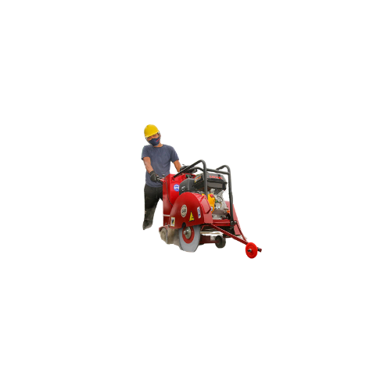
Đào tạo an toàn lao động về kỹ năng vận hành xe cắt mặt đường an toàn
A. Tại sao người vận hành xe cắt mặt đường cần phải được đào tạo an toàn lao động:
Người vận hành xe cắt mặt đường cần được đào tạo an toàn lao động vì nhiều lý do quan trọng. Đầu tiên, đào tạo an toàn lao động giúp người vận hành hiểu rõ về các nguyên tắc an toàn khi làm việc với xe cắt mặt đường.
Họ sẽ biết cách sử dụng đúng các thiết bị bảo hộ cá nhân như mũ bảo hiểm, kính bảo hộ, áo khoác chống thấm và găng tay để bảo vệ bản thân khỏi nguy cơ tai nạn và thương tích.

Slide 26
Đào tạo an toàn lao động về kỹ năng vận hành xe cắt mặt đường an toàn
B. Huấn luyện an toàn lao động vận hành xe cắt mặt đường ở đâu?
An Toàn Nam Việt là trung tâm chuyên huấn luyện an toàn lao động uy tín và chất lượng ở Việt Nam hiện nay. Với các buổi huấn luyện an toàn lao động được diễn ra liên tục tại các xưởng sản xuất, nhà máy hoặc công trường xây dựng trên khắp cả nước (63 tỉnh thành tại Việt Nam).
Đảm bảo cho việc huấn luyện được hiệu quả, An Toàn Nam Việt chuẩn bị cẩn thận, tỉ mỉ từng tí một dù là nhỏ nhất. Từ việc chuẩn bị công cụ, dụng cụ, thiết bị giảng dạy đến giáo trình, tài liệu, âm thanh, ánh sáng.

Slide 27
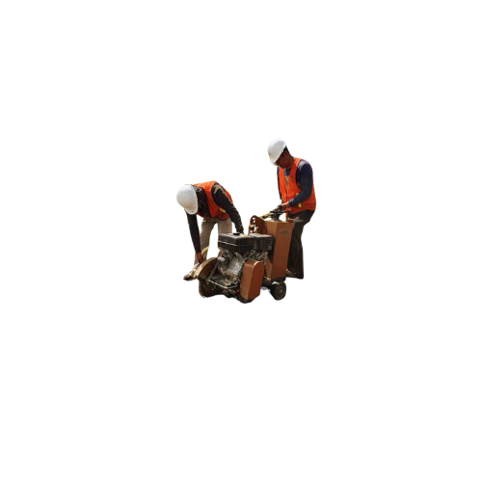
Ý nghĩa của an toàn lao động trong việc vận hành xe cắt mặt đường
A. Tầm quan trọng của việc duy trì an toàn lao động trong vận hành xe cắt mặt đường
Việc duy trì an toàn lao động trong vận hành xe cắt mặt đường là vô cùng quan trọng vì nó liên quan đến sự bảo vệ của nhân viên và người xung quanh, cũng như đảm bảo hoạt động hiệu quả của thiết bị. Trước tiên, an toàn lao động giúp giảm thiểu nguy cơ tai nạn và chấn thương cho nhân viên.
Việc sử dụng đúng trang thiết bị bảo hộ cá nhân và tuân thủ các quy trình an toàn khi vận hành xe cắt mặt đường giúp bảo vệ sức khỏe và tính mạng của người lao động.

Slide 28
Ý nghĩa của an toàn lao động trong việc vận hành xe cắt mặt đường
B. Biện pháp an toàn quan trọng cần nắm được trước khi vận hành xe cắt mặt đường
Trước khi vận hành xe cắt mặt đường, người lao động cần nắm rõ và tuân thủ một số biện pháp an toàn quan trọng để đảm bảo an toàn trong quá trình làm việc. Đầu tiên, việc đeo đầy đủ trang bị bảo hộ cá nhân là điều cần thiết.
Đây bao gồm mũ bảo hiểm để bảo vệ đầu, kính bảo hộ để ngăn ngừa bụi và các vật thể lơ lửng, áo khoác chống thấm và găng tay để bảo vệ da khi tiếp xúc với các vật liệu sắc nhọn.

Slide 29
Cảm ơn các bạn đã theo dõi
Mọi thắc mắc về bài giảng xin liên hệ với chúng tôi theo thông tin bên dưới:
CÔNG TY TNHH HUẤN LUYỆN AN TOÀN VÀ QUAN TRẮC MÔI TRƯỜNG NAM VIỆT (AN TOÀN NAM VIỆT)
Địa chỉ: Lầu 2, số 655 Đường Điện Biên Phủ, Phường 25, Quận Bình Thạnh, Thành phố Hồ Chí Minh, Việt Nam
Hotline 0908.111.791
Website https://antoannamviet.com/
Email: Lienhe@antoannamviet.com

